Slide 2
Жизнь украшается двумя вещами: занятием математикой и её преподаванием…

Slide 3
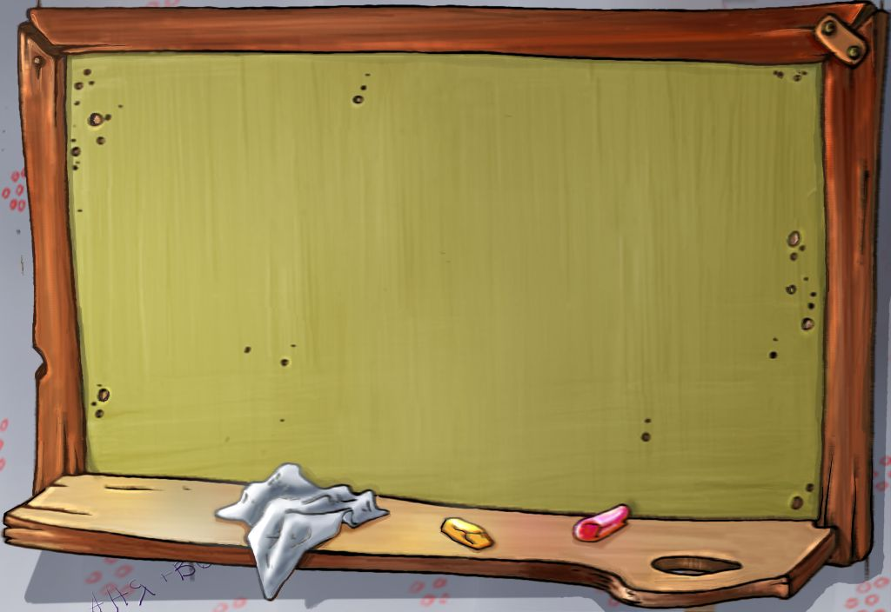
Народная молва гласит, что все математики – «сухари»…

Slide 4
Но наши многолетние наблюдения показали, что среди математиков «зануд» ничуть не больше, чем среди литераторов или историков.

Slide 5
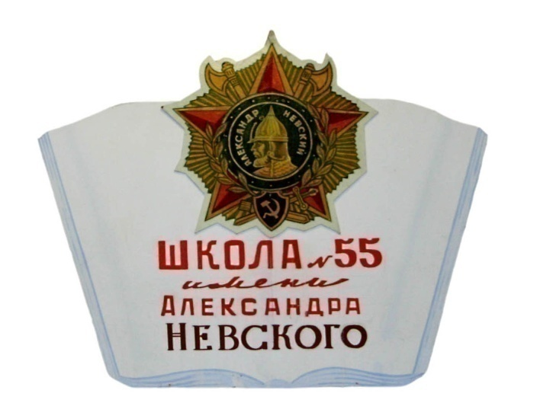
TV 55и К⁰представляет

Slide 6
МО учителей математики.

Slide 7
Пять стихий – пять первооснов бытия
огонь
воздух
земля
вселенная
вода

Slide 8
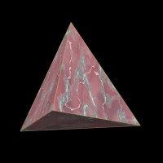
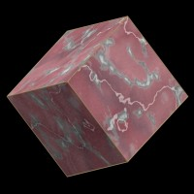
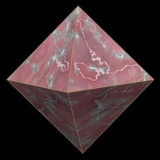
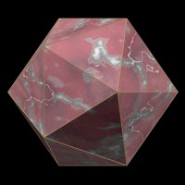
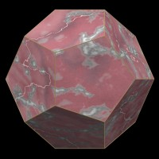
Тетраэдр
Гексаэдр
Октаэдр
Икосаэдр
Додекаэдр
Как известно, в идеалистической картине мира по Платону правильные многогранники олицетворяли четыре стихии.
Тетраэдр-огонь
Куб-землю
Икосаэдр-воду
Октаэдр-воздух
Пятый же многогранник – додекаэдр, символизировал всё мироздание.
Пифагорейцев поражала красота, совершенство, гармония этих фигур.

Slide 9
Пять многогранников – пять стихий
огонь
воздух
вода
земля
вселенная

Slide 10
А это - наше дружное многогранное МО, олицетворяющее систему математического образования школы №55
Панкова Н. А.
Постоева О. А.
Леденёва Е. Н.
Дмитриева Г. А.
Алёшкина О. Ю.

Slide 11
Наша дружная команда:

Slide 12
Это творческие люди, которые находятся в постоянном поиске,
осваивая современные
технологии обучения.
Их общий педагогический стаж составляет 136 лет.

Slide 13
Мы – Математики!
Давайте посчитаем!

Slide 14
1

Slide 15
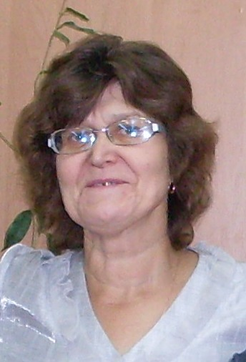
Панкова Нина Александровна
Образование высшее;
Окончила физико-математический факультет Московского областного педагогического института имени Н. К. Крупской;
Стаж педагогической деятельности – 32 года;
Учитель математики высшей квалификационной категории;
Отличник народного просвещения;
Руководитель методического объединения учителей математики;
В 2011-2012 учебном году преподаёт математику в 9, 11 классах.

Slide 16
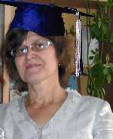
Панкова Нина Александровна
Ее кредо – «Кто с детских лет занимается математикой, тот развивает внимание, тренирует свой мозг, свою волю, воспитывает в себе настойчивость и упорство в достижении цели».
Основным мотивом в своей работе считает:
Гений состоит из 1 процента вдохновения и 99 процентов потения.
Считай несчастным тот день или тот час, в который ты не усвоил ничего нового и ничего не прибавил к своему образованию.

Slide 17
2

Slide 18
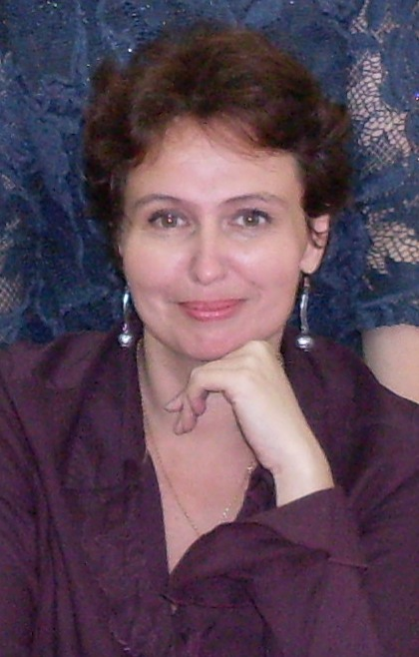
Алёшкина Оксана Юрьевна
Образование высшее;
Окончила физико-математический факультет Курского государственного педагогического института;
Стаж педагогической деятельности – 21 год;
Учитель математики высшей квалификационной категории;
За многолетний добросовестный труд в системе образования награждена грамотой комитета образования города Курска;
В 2011-2012 учебном году преподаёт математику в 5, 7 классах, ведёт занятия детского объединения «Компьюшка», факультатив «Основы православной культуры».

Slide 19
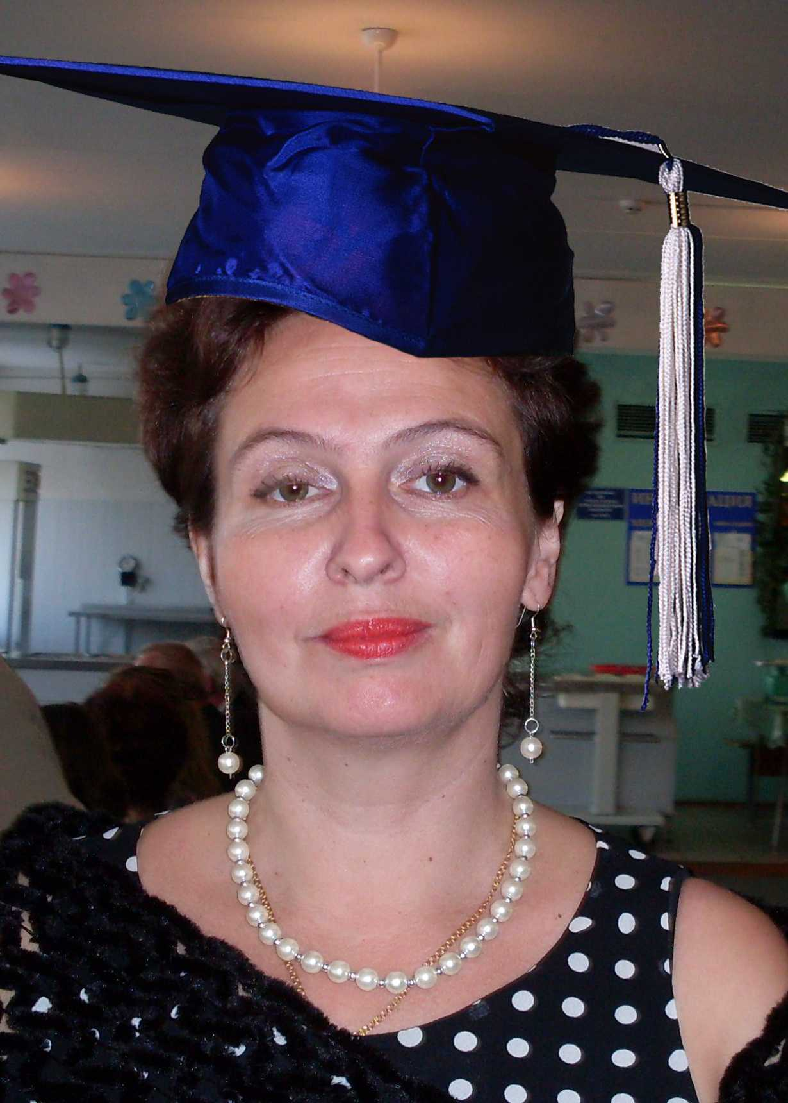
Алёшкина Оксана Юрьевна
Ее кредо - «В математике следует помнить не формулы, а процессы мышления».
Основным мотивом в своей работе считает:
Учиться можно только весело… Чтобы переварить знания, надо поглощать их с аппетитом.
Через математические знания, полученные в школе, лежит широкая дорога к огромным, почти необозримым областям труда и открытий.

Slide 20
3

Slide 21
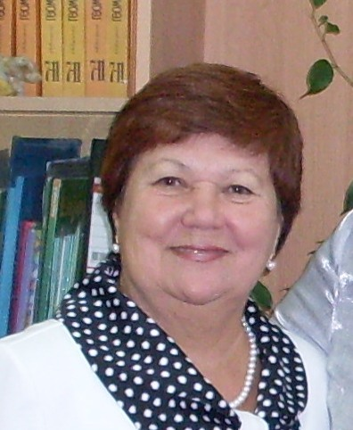
Дмитриева Галина Александровна
Образование высшее;
Окончила физико-математический факультет Астраханского государственного педагогического института имени С. М. Кирова;
Стаж педагогической деятельности – 39 лет;
За многолетний добросовестный труд в системе образования награждена грамотой комитета образования города Курска;
Почётный работник общего образования Российской Федерации;
В 2011-2012 учебном году преподаёт математику в 8, 10 классах.

Slide 22
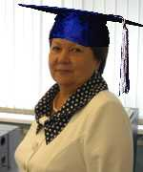
Дмитриева Галина Александровна
В нашу современную жизнь вторгается математика с ее особым стилем мышления, становящимся сейчас обязательным и для инженера, и для биолога.
Основным в своей работе считает, что счет и вычисления – основа порядка в голове.

Slide 23
4

Slide 24
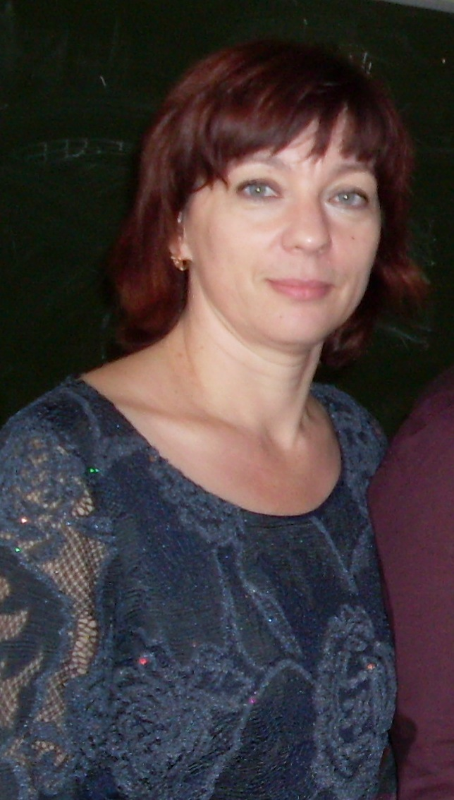
Леденёва Елена Николаевна
Образование высшее;
Окончила физико-математический факультет Курского государственного педагогического института;
Стаж педагогической деятельности – 22 года;
Учитель математики первой квалификационной категории;
В 2011-2012 учебном году преподаёт математику в 6, 8 классах.

Slide 25
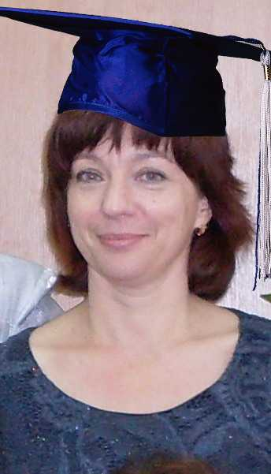
Леденёва Елена Николаевна
Ее кредо - «Есть в математике нечто, вызывающее человеческий восторг».
Основным мотивом в обучении считает, что без знания математики нельзя понять ни основ современной техники, ни того, как ученые изучают природные и социальные явления.

Slide 26
5

Slide 27
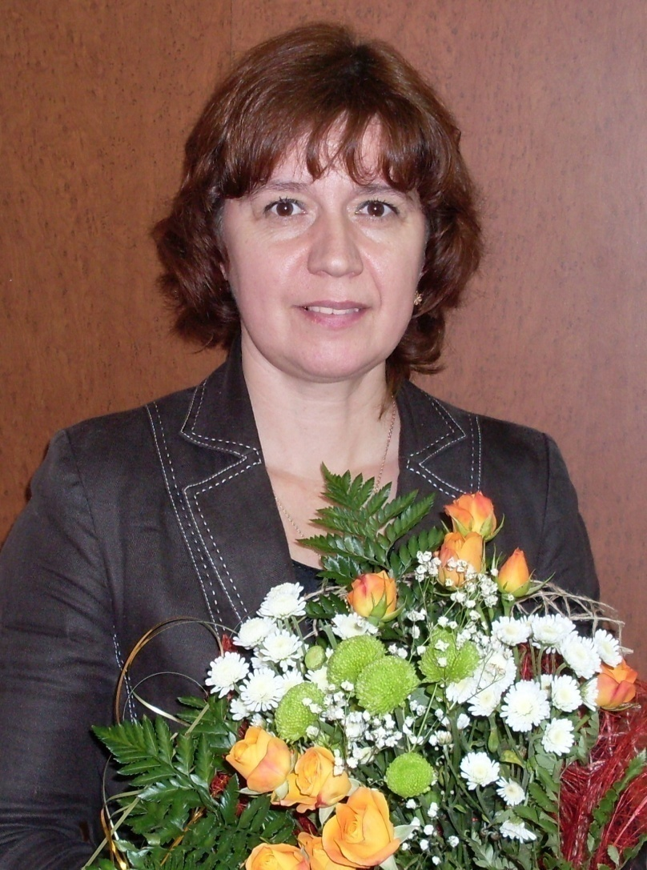
Постоева Ольга Алексеевна
Образование высшее;
Окончила физико-математический факультет Курского государственного педагогического института;
Стаж педагогической деятельности –22 года;
Учитель математики высшей квалификационной категории;
За многолетний добросовестный труд в системе образования награждена грамотой комитета образования города Курска;
Почётный работник общего образования Российской Федерации;
Заместитель директора школы по УВР;
В 2011-2012 учебном году преподаёт математику в 7 классах.

Slide 28
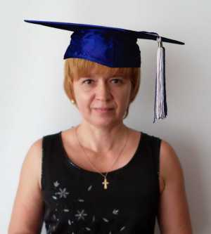
Постоева Ольга Алексеевна
Ее кредо – «Математика учит точности мысли, подчинению логике доказательства, понятию строго обоснованной истины, а все это формирует личность, пожалуй, больше, чем музыка и литература».
Основным в своей работе считает:
десять страниц математики понятой лучше ста страниц, заученных на память и непонятых, а одна страница самостоятельно проработанная, лучше десяти страниц, понятых отчётливо, но пассивно.

Slide 29
Наш девиз:
Не можешь – научим.
Не хочешь – заставим!
(шутка)
А если серьезно,
мы считаем, что математику нельзя изучать, наблюдая, как это делает сосед!

Slide 30
Структура МО учителей математики
Научно-методический совет школы
Методическое объединение
План
Творческой группы учителей
Школьные, городские, районные мероприятия
Заседание МО
Предметные недели
Обобщение педагогического опыта,
творческие отчёты
Семинар-практикум
Открытые уроки, внеклассные мероприятия
Взаимопосещаемость уроков
Новые задачи, перспективы развития

Slide 31
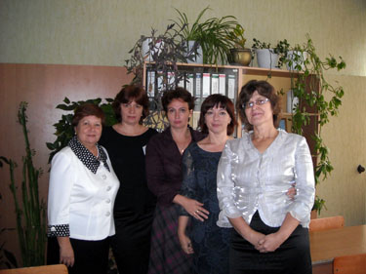
МО учителей математики–это:

Slide 32
Непрерывное cамообразование:
ФИО | Название темы
Панкова Нина Александровна | Развитие творческих способностей учащихся на уроках математики через использование технологии проблемного обучения.
Постоева Ольга Алексеевна | ИКТ на уроках математики как средство формирования у обучающихся информационных компетенций.
Алёшкина Оксана Юрьевна | Духовно-нравственное воспитание обучающихся на уроках математики.
Леденёва Елена Николаевна | Использование исследовательских методов решения задач на уроках математики.
Дмитриева Галина Александровна | Развитие ключевых компетенций учащихся на основе межпредметных связей курса математики.

Slide 33
МО учителей математики–это:

Slide 34
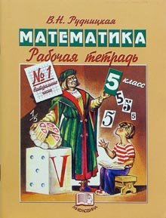
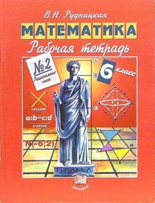
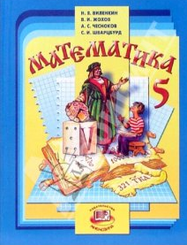
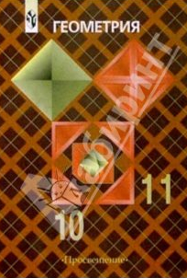
Программно - методическое обеспечение преподавания математики

Slide 35
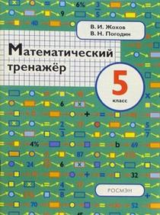
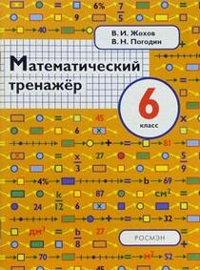
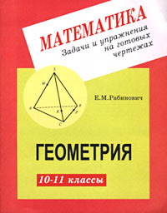
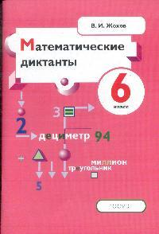
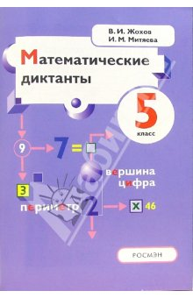
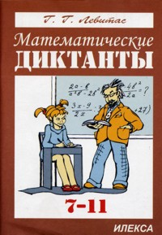
Программно - методическое обеспечение преподавания математики

Slide 36
МО учителей математики–это:

Slide 37
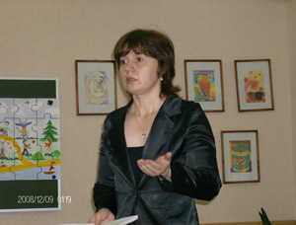
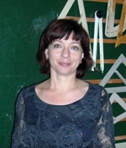
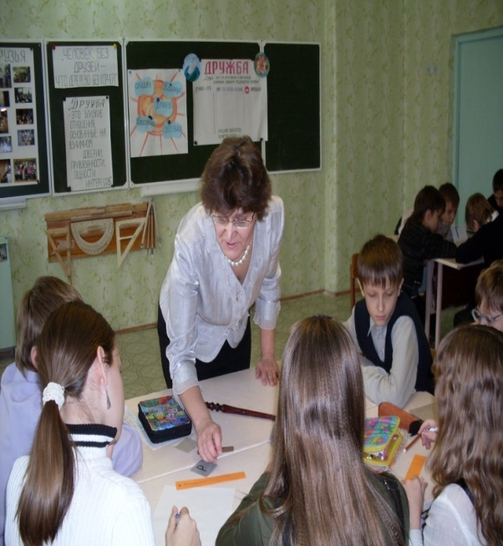
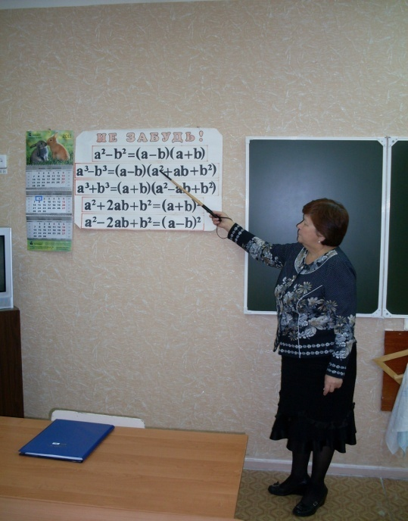
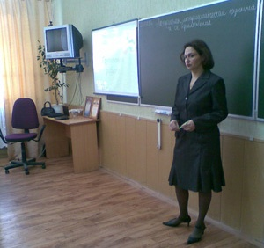
6х5=30 уроков в день

Slide 38
МО учителей математики–это:

Slide 39
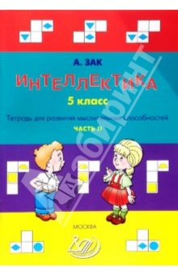
Развитие интеллекта

Slide 40
МО учителей математики–это:

Slide 41
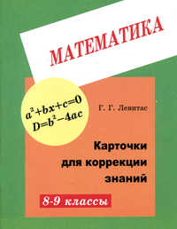
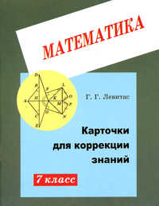
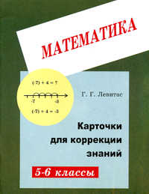
Коррекция знаний

Slide 42
МО учителей математики–это:

Slide 43
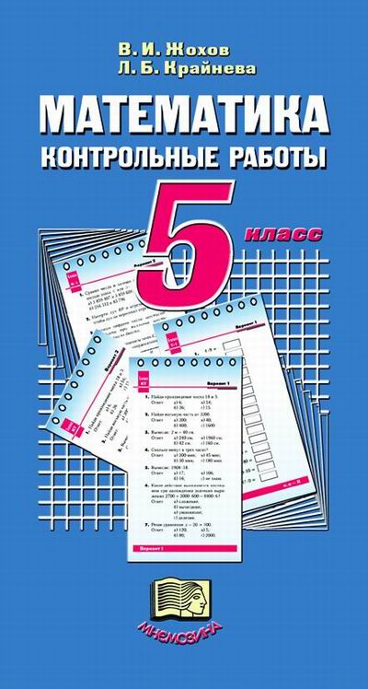
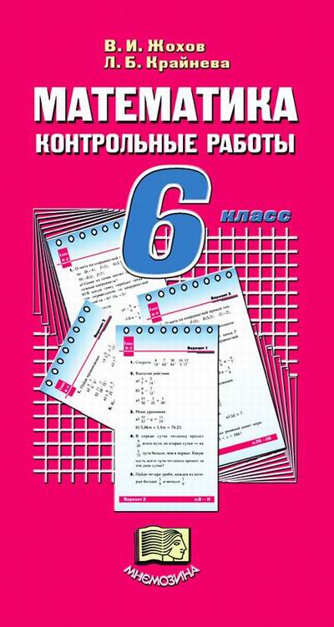
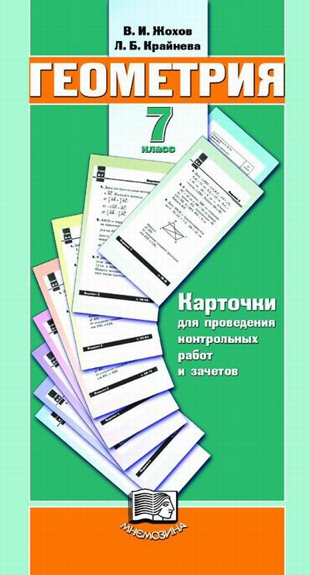
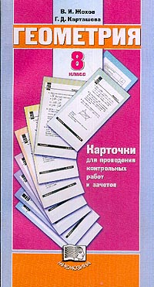
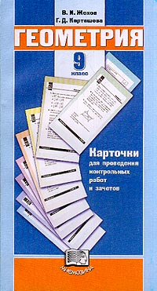
Контроль знаний, умений и навыков

Slide 44
МО учителей математики–это:

Slide 45
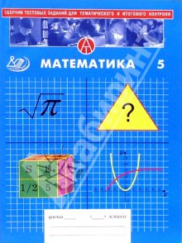
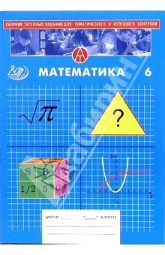
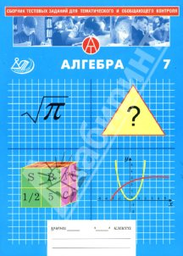
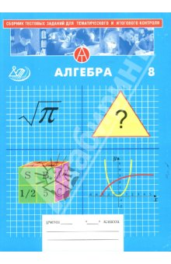
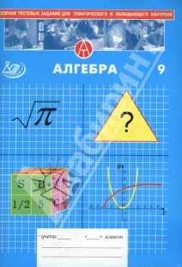
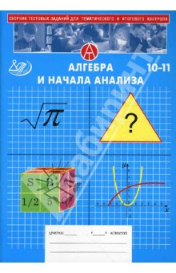
Подготовка к ЕГЭ и ГИА

Slide 46
МО учителей математики–это:

Slide 47
Изучение математики на профильном уровне

Slide 48
МО учителей математики–это:

Slide 49
Используемые технологии
Модульно-блочная;
Игровая;
Личностно-ориентированная;
Здоровьесберегающая;
Тестовая;
Информационно-коммуникативная;
Метод учебных проектов;
Технология адаптивной системы образования;
Технология деятельностного обучения;
Технология проблемного обучения.

Slide 50
МО учителей математики–это:

Slide 51
Нетрадиционные формы уроков
Семинар;
Диспут;
Презентация;
Практикум;
Дискуссия;
Защита проектов;
Блочно-модульный урок;
Деловая игра;
Математическая композиция.

Slide 52
МО учителей математики–это:

Slide 53
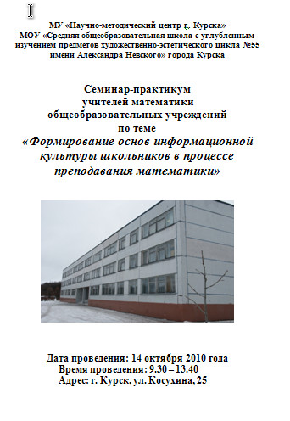
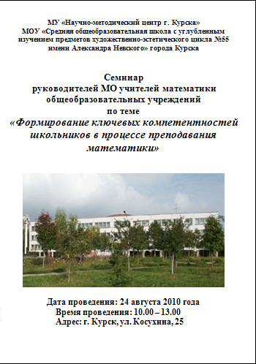
Сотрудничество с НМЦ и КГУ. Семинары-практикумы (2010-2011г.)

Slide 54
МО учителей математики –это:

Slide 55
КАЛЕЙДОСКОП
Открытых
уроков

Slide 56
Открытый урок
Применение производной в различных областях науки

Slide 57
Открытый урок
Окружность. Круг. Шар

Slide 58
МО учителей математики –это:

Slide 59
КАЛЕЙДОСКОП
ВНЕКЛАССНЫХ
МЕРОПРИЯТИЙ

Slide 60
ОТКРЫТОЕ ЗАСЕДЕНИЕ КРУЖКА по теме «Звезды»

Slide 61
Внеклассное мероприятие «Суд над компьютером»

Slide 62
МО учителей математики –это:

Slide 63
КАЛЕЙДОСКОп
Докладов и выступлений

Slide 64
Доклад

Slide 65
Доклад
Формирование социальной компетентности обучающихся на уроках математики

Slide 66
Доклад
Формирование поликультурной компетентности обучающихся на уроках математики

Slide 67
МО учителей математики –это:

Slide 68
Наши публикации (2010-2011 г.)

Slide 69
МО учителей математики –это:

Slide 70
Наши талантливые
ученики

Slide 71
Наши дети

Slide 72
МО учителей математики –это:

Slide 73
Копилка (2010-2011г.) проектов учащихся по математике
Чертежи, фигуры, линии и математические расчёты в кройке и шитье.
Статистика не существует без процентов.
Приложения определённого интеграла в экономике.
Изготовление набора для решения задач с пространственными телами.
Как обсчитать бюджет семьи?
Сколько стоит ремонт?
Грамотный покупатель.
Математика в борьбе с загрязнением окружающей среды.
Числа вокруг нас.
Математика в педиатрии.
И это всё о треугольниках.
Золотое сечение в архитектуре города Курска.
Оригами и математика.
Многогранники.
И многие другие проекты.

Slide 74
Всех, кто учит математике,
Всех, кто учится математике,
Всех, кто любит математику,
И всех тех, кто ещё не успел полюбить математику,
наше дружное МО ждёт в гости
на неделе математики!

